Slide 1
Modelsim 安裝教學

Slide 2
安裝Modelsim學生版
1. 進入以下網址
https://www.mentor.com/company/higher_ed/modelsim-student-edition

Slide 3
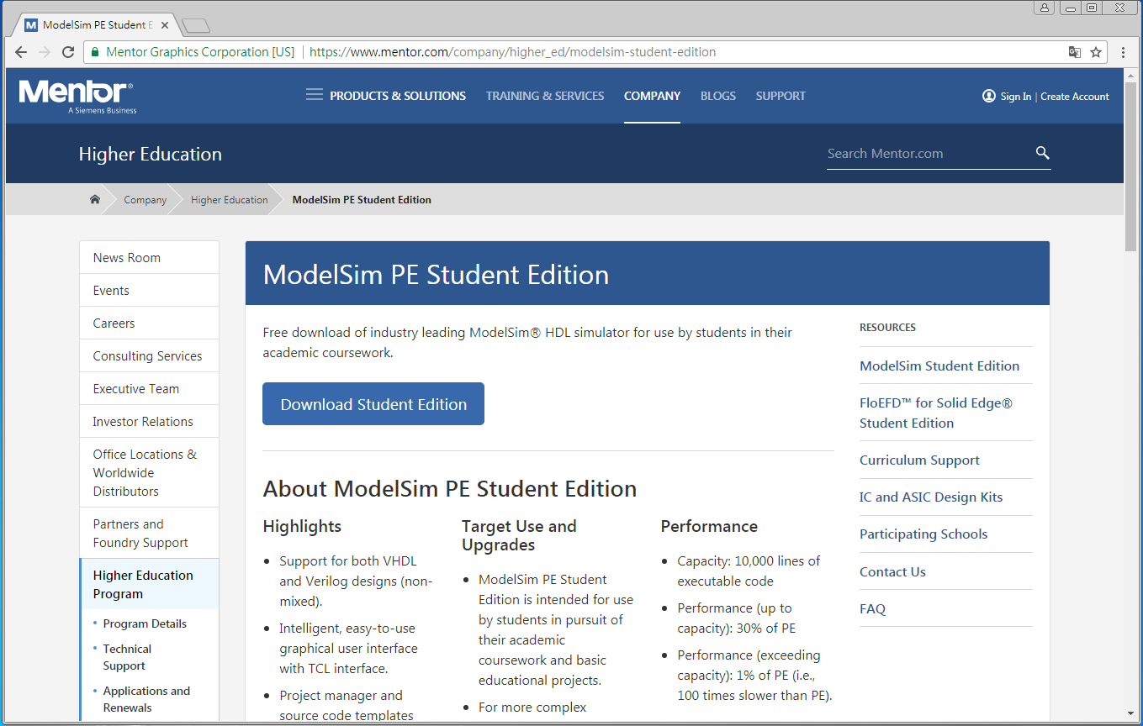
2. 點選中間 ” Download Student Edition “ 按鈕

Slide 4
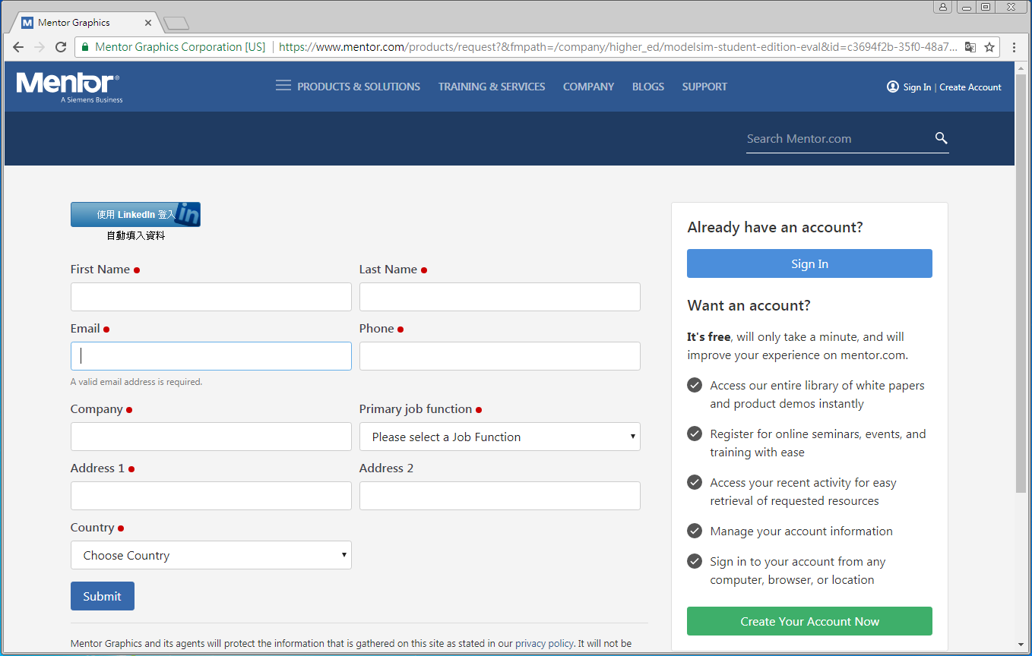
3.填資料，Email一定要正確填寫，其他隨便亂填即可，填完後按Submit

Slide 5
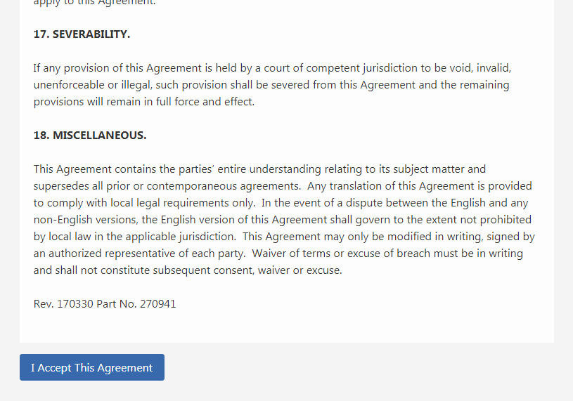
4. License Agreement直接拉到最底下，點選” I Accept This Agreement “按鈕

Slide 6
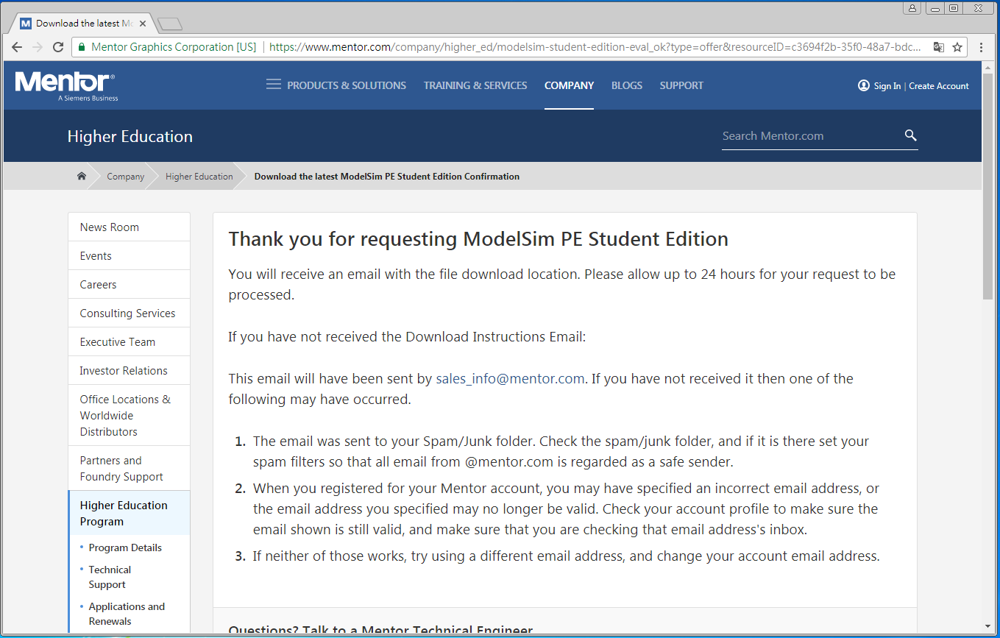
5.完成以上步驟會看到以下畫面，此時下載安裝檔的mail會寄到你剛剛填的信箱

Slide 7
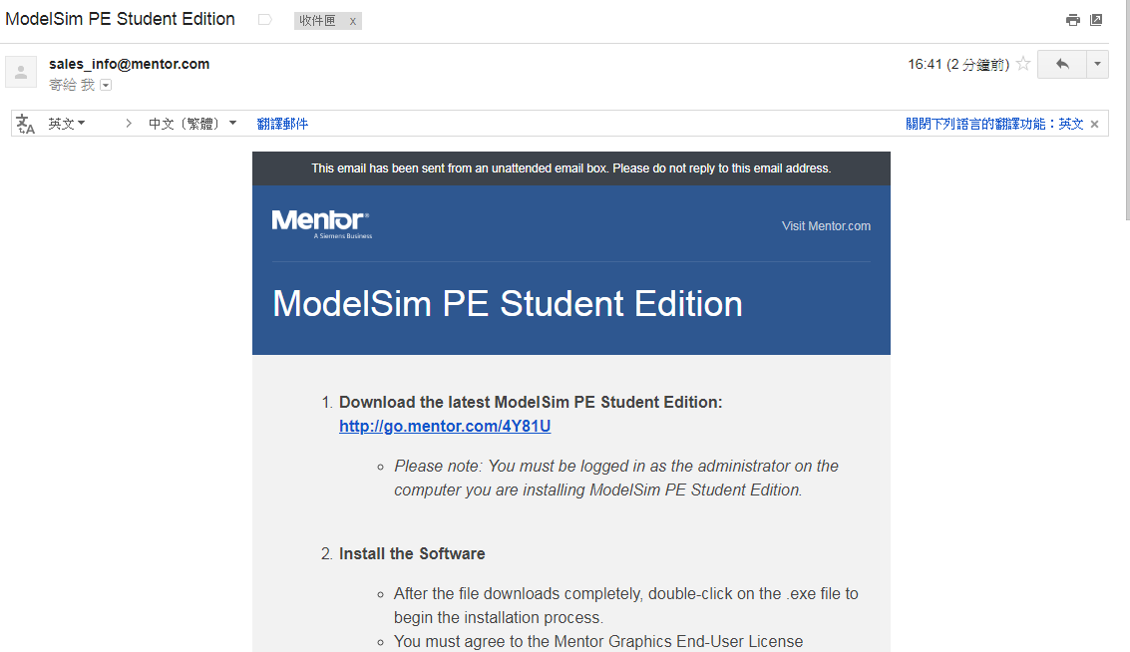
6. 直接點選藍色網址下載安裝檔

Slide 8
7.打開安裝檔後安裝Modelsim，中間所有問題直接按 “Next” 或 “Yes” 即可

Slide 9
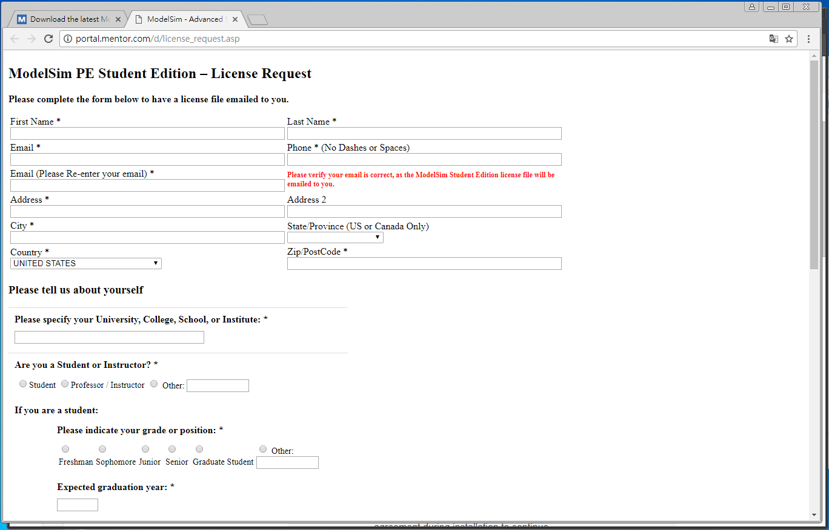
8. 安裝完成後會跑出以下網頁，不要關掉它，寫資料，一樣Email和Email(Please Re-enter your email)要正確填寫，其他亂填即可，填完後按“ Request License “按紐

Slide 10
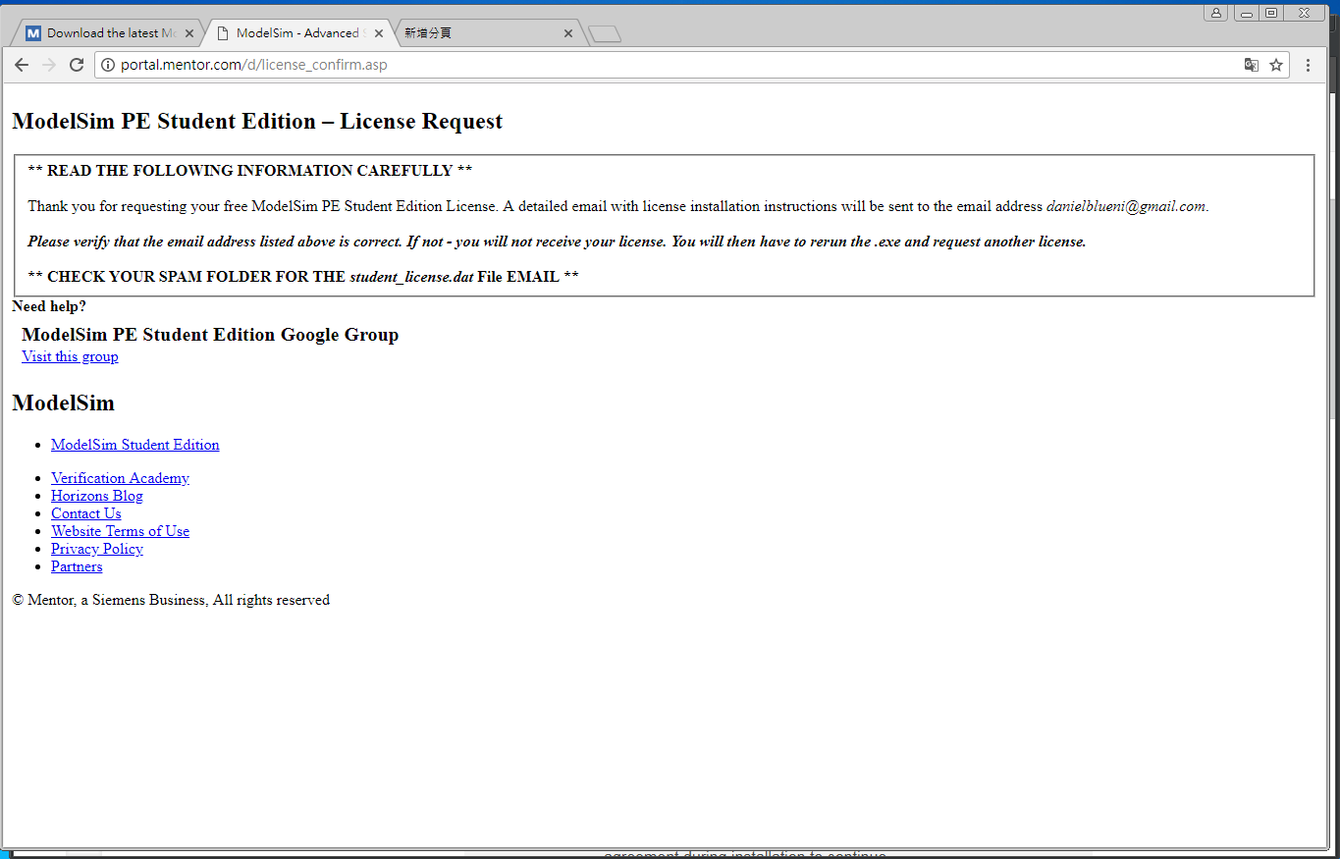
9. 填完後會跑出以下畫面，此時夾帶有”student_license.dat”的mail會寄到你剛剛填的信箱

Slide 11
10. 從信件下載”student_license.dat”，將其放入C槽的 Modeltech_pe_edu_10.4a 資料夾內，取代掉原本的”student_license.dat”，完成以上所有步驟即可使用Modelsim學生版。

Slide 12
Modelsim 建立專案教學

Slide 13
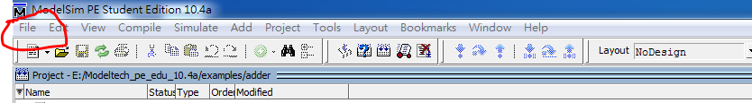
點下File -> New -> Project

Slide 14
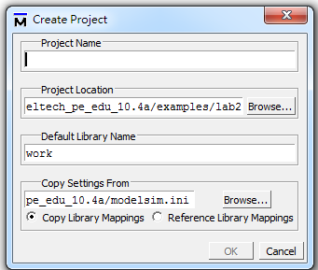
取個名字(e.g. adder)以及設定路徑

Slide 15
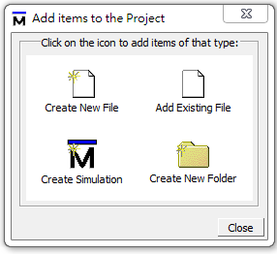
Create new file (若有已經打好的 .v 檔則是點add existing file)

Slide 16
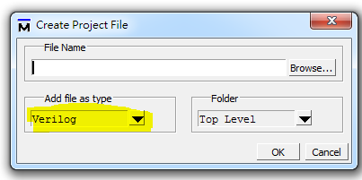
命名檔案名稱 (e.g. adder.v 不一定要與專案名稱同，但記得加上.v副檔名)以及選取verilog

Slide 17
半加器範例 :
module adder(input1,input2,cout,sum);
input input1;
input input2;
output cout;
output sum;
assign sum = input1 ^ input2;
assign cout = input1 & input2;
endmodule

Slide 18
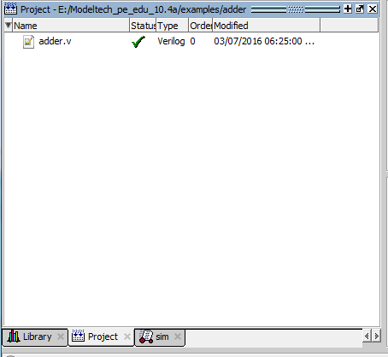
打完後對著檔案名稱點右鍵(compile -> compile selected file 每次修改檔案，都要儲存並做此步驟直到檔案打勾勾)，接著在空白處點右鍵新增助教提供的tb檔做驗證(add to project -> existing file 一樣要compile到打勾勾)

Slide 19
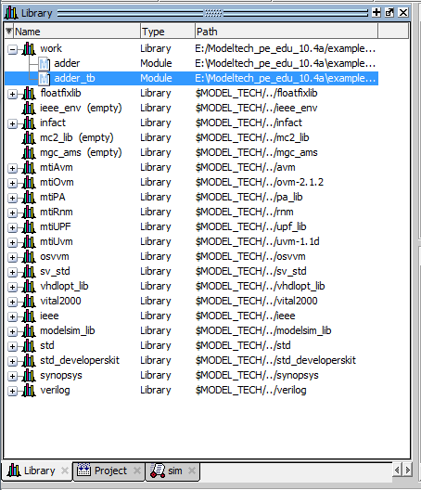
對著tb檔點左鍵兩下，跳出視窗按yes

Slide 20
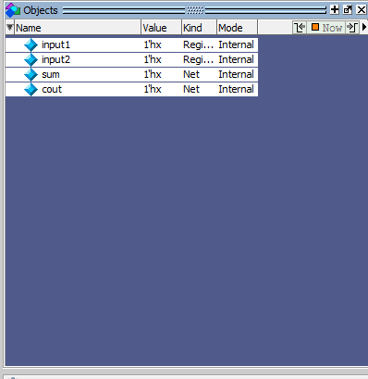
選取後按右鍵(add to -> wave -> selected signals)

Slide 21
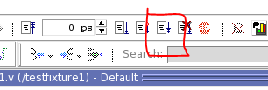
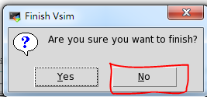
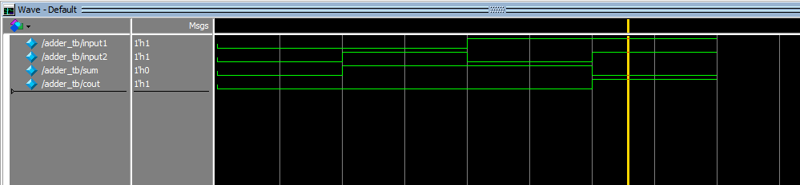
接著點下Run all即可看波形 若出現Are you sure you want to finish? 按NO

Slide 22
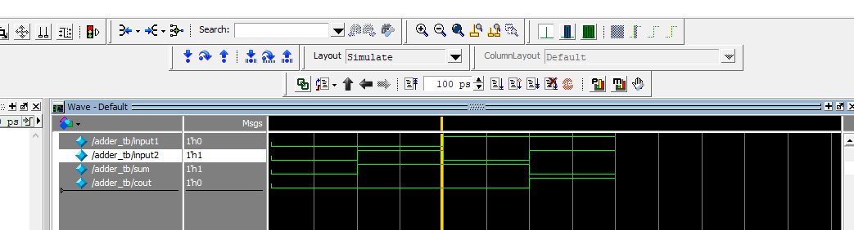
常用按鈕：restart, zoom full
若有更改設定或增加波型，要先重設(restart)再run
更改設定後
重設
波形全顯示
若有更改code，則必須重新編譯code再進模擬

